Slide 1

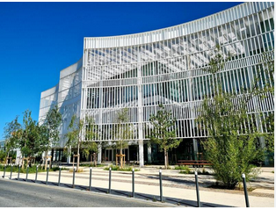
Forum entreprises du 16 Janvier 2025
au LUMEN
Rez de chaussée – Espace Forum
Rez de chaussée – Auditorium

Slide 2
1er étage – Box 1, 2
2nd étage – Pointe Est
1er étage – Box 3

Slide 3
Forum entreprises du 16 Janvier 2025
au LUMEN

